Slide 1

Veli Toplantısı
Ahmet Yesevi-8
2026–2027 Eğitim Öğretim Yılı
Notes:
Kaynak: Kullanıcının sağladığı sınıf adı, gündem ve Kalem Vakfı Okulları logosu. Toplantı tarihi belirtilmemiştir.

Slide 2
Toplantı gündemi
Öğrenme ve takip
Katılım ve iş birliği
Akıl Defteri
BDD–HDS–LDD sınavları
2–11 Kasım yazılı takvimi
Güzel okuma programı
Ev ve sınıf anayasaları
Bosna–Hersek seyahati
Sınıf annesinin seçimi
Ana-baba okulu
Okul–aile iş birliği
Anlaşmalı kurumlar
Ahmet Yesevi-8
02

Slide 3
Akıl Defteri kullanımı
01
Öğrenci, ödevlerini ve teslim tarihlerini her gün kaydeder.
02
Akşam kısa bir kontrol, unutulan görevleri fark etmeyi kolaylaştırır.
03
Veli, sorumluluğu öğrencide bırakarak düzenli takibe destek olur.
04
Tamamlanmayan çalışmalar öğretmenle zamanında paylaşılır.
Ahmet Yesevi-8
03
Notes:
Bu slayttaki uygulamalar veli ve öğrenci için öneridir. Kuruma özgü kontrol ve imza düzeni öğretmen tarafından açıklanmalıdır.

Slide 4
BDD–HDS–LDD: soru türleri
Sınav | Soru türü ve kapsamı
BDD | Okulun açıklaması: …
HDS | Okulun açıklaması: …
LDD | Okulun açıklaması: …
Soru türü örnekleri
Çoktan seçmeli sorularda seçenekler arasından yanıt seçilir.
Açık uçlu sorularda yanıt, işlem veya gerekçe öğrenci tarafından yazılır.
Ahmet Yesevi-8
04
Notes:
Kullanıcı sınav adlarının açılımlarını ve kurumun soru türlerini vermemiştir. Aşağıdaki alanlar resmi okul bilgisiyle doldurulmalıdır. Çoktan seçmeli ve açık uçlu ifadeleri yalnızca genel soru türü örnekleridir.

Slide 5
BDD–HDS–LDD: ölçek ve sonuçlar
Sınav | Puan aralığı / ölçek | Değerlendirme ölçütü
BDD | Okulun açıklaması: … | Okulun açıklaması: …
HDS | Okulun açıklaması: … | Okulun açıklaması: …
LDD | Okulun açıklaması: … | Okulun açıklaması: …
Sonuç görüşmesinin odağı
Kazanım eksikleri, öğrencinin önceki çalışmaları ve sonraki çalışma planı birlikte değerlendirilir.
Ahmet Yesevi-8
05
Notes:
Puan aralığı, başarı düzeyleri, soru sayıları, süreler ve varsa yanlış yanıtların etkisi kurumdan doğrulanmalıdır. Bu sunum herhangi bir puanlama sistemi varsaymaz.

Slide 6
Yazılı takvimi: 2–11 Kasım 2026
Tarih | Gün | Ders
2 Kasım | Pazartesi | Türkçe
3 Kasım | Salı | Arapça
4 Kasım | Çarşamba | Matematik
5 Kasım | Perşembe | Fen Bilimleri
6 Kasım | Cuma | Din Kültürü ve Ahlak Bilgisi
9 Kasım | Pazartesi | İngilizce
10 Kasım | Salı | İnkılap Tarihi
11 Kasım | Çarşamba | Osmanlı Türkçesi
Bakanlık ortak sınav tarihleri açıklanmıştır. İl ortak sınavları açıklandığı takdirde yazılı günlerinde değişiklik olabilecektir.
Ahmet Yesevi-8
06
Notes:
Kaynak: Kullanıcının sağladığı 8. sınıflar yazılı takvimi görseli. Bakanlık ve il ortak sınavlarına ilişkin not kullanıcı tarafından verilmiştir. Tarihler ayrıca araştırılmamıştır.

Slide 7
Bosna–Hersek seyahati
Program bilgileri
Katılım bilgileri
Tarih ve süre: …
Güzergâh ve ziyaretler: …
Ulaşım ve konaklama: …
Ücret ve ödeme takvimi: …
Başvuru ve son tarih: …
Gerekli belgeler ve sorumlu kişi: …
Kesin program ve katılım koşulları okulun duyurusuyla netleşecektir.
Ahmet Yesevi-8
07
Notes:
Seyahatin tarihi, güzergâhı, ücreti ve katılım koşulları kullanıcı tarafından verilmemiştir. Bu slayt bilgilendirme alanı olarak hazırlanmıştır.

Slide 8
Sınıf annesinin seçimi
01
Gönüllü adaylar belirlenir ve velilerin görüşü alınır.
02
Temsilci, öğretmenle koordinasyon içinde ortak duyurulara destek olur.
03
Öğrenciye özel konular doğrudan öğretmenle görüşülür.
Seçilen veli: ………………………… Görev dönemi: …………………………
Ahmet Yesevi-8
08
Notes:
Görev kapsamı öneridir. Sınıf öğretmeni ve veliler toplantıda mutabakat sağlayabilir.

Slide 9
Ana-baba okuluna katılım
Katılımın önemi
Aileden beklenen destek
Çocuğun ihtiyaçlarını anlamak için ortak bir konuşma zemini oluşturur.
Ailelerin deneyimlerini paylaşmasına ve okulun yaklaşımını tanımasına fırsat verir.
Duyurulan oturumlara düzenli katılım
Ele alınan önerileri evde değerlendirme
Soruları ve gözlemleri öğretmenle paylaşma
Program, tarih ve başvuru bilgisi: okul duyurusu
Ahmet Yesevi-8
09

Slide 10
Ev ve sınıf anayasaları
Evde ortak kurallar
Sınıfta ortak kurallar
Ders, okuma ve dinlenme için düzenli zaman
Ekran kullanımında birlikte belirlenen sınırlar
Yaşa uygun ev sorumlulukları
Söz hakkına ve farklı görüşlere saygı
Derse hazırlıklı ve zamanında katılım
Ortak alanları ve eşyaları özenle kullanma
Öneri: Az sayıda, açık ve takip edilebilir kuralı öğrenciyle birlikte belirlemek.
Ahmet Yesevi-8
10
Notes:
Maddeler örnektir. Mevcut okul ve sınıf kurallarıyla uyumlu biçimde öğrenci ve velilerle birlikte kararlaştırılmalıdır.

Slide 11
Güzel okuma programı
01
Her gün sürdürülebilir bir okuma zamanı ayrılır.
02
Kitap seçimi öğrencinin düzeyine ve okulun programına uygun yapılır.
03
Kısa sohbetlerle metnin anlamı ve öğrencinin yorumu konuşulur.
04
Okuma takibi, öğretmenin paylaşacağı program üzerinden yürütülür.
Ahmet Yesevi-8
11
Notes:
Kitap listesi, süre ve takip düzeni paylaşılmadığından bu slayt genel uygulama önerileri içerir.

Slide 12
Okul–aile iş birliği
01
Okul duyuruları düzenli takip edilir.
02
Devamsızlık ve çalışmayı etkileyen durumlar zamanında paylaşılır.
03
Evde ve okulda ortak beklentiler için öğretmenle görüşülür.
04
Öğrencinin gelişimi, kişisel bilgileri korunarak değerlendirilir.
Ahmet Yesevi-8
12

Slide 13
Anlaşmalı kurumlar listesi
Kurum | Hizmet / avantaj | Yararlanma koşulu
… | … | …
… | … | …
… | … | …
Güncel liste ve geçerlilik bilgileri okul yönetiminin paylaşımıyla tamamlanacaktır.
Ahmet Yesevi-8
13
Notes:
Kullanıcı anlaşmalı kurum adlarını ve avantajlarını paylaşmamıştır. Tablo, okulun güncel onaylı listesiyle doldurulmalıdır.

Slide 14
Görüşler ve toplantı kararları
01
Sınıf annesi ve görev kapsamının netleştirilmesi
02
Okuma ve Akıl Defteri takibinde ortak uygulamanın belirlenmesi
03
Seyahat, sınavlar ve kurum listesi için eksik bilgilerin paylaşılması
04
Velilerin soruları ve sınıfa özgü ek gündemler
Ahmet Yesevi-8
14

Slide 15
Öğretmen için gündem teslim notu
1 Ekim 2026 Perşembe
Her sınıf öğretmeni, kendi ek gündemlerini ilave ederek toplantı gündemini idareye teslim etmelidir.
Sınıfa özgü ek gündemler: …
Ahmet Yesevi-8
15
Notes:
Kaynak: Kullanıcının verdiği idari hatırlatma. Bu slayt veli sunumunun ardından öğretmen eki olarak tutulabilir. Herhangi bir teslim işlemi yapılmamıştır.

Slide 16
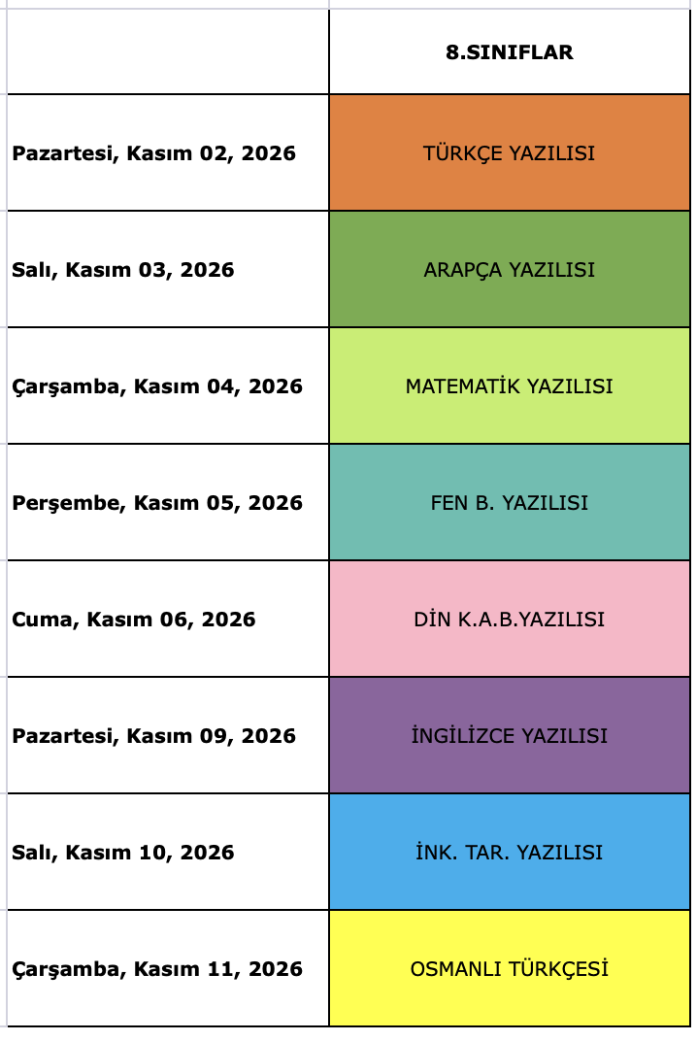
Ek: paylaşılan yazılı takvimi
Ahmet Yesevi-8
16
Notes:
Kaynak: Kullanıcının paylaştığı özgün 8. sınıflar yazılı takvimi görseli.

